Slide 1
Grafika u Internetskim preglednicima
Martin Sven Kovačić
Mentor: Izv. prof. dr. sc. Gordan Gledec

Slide 2
Sadržaj
Motivacija
Grafika i HTML5
Programski podržana grafika
WebGL
Babylon.js radni okvir
Usporedba programskih rješenja

Slide 3
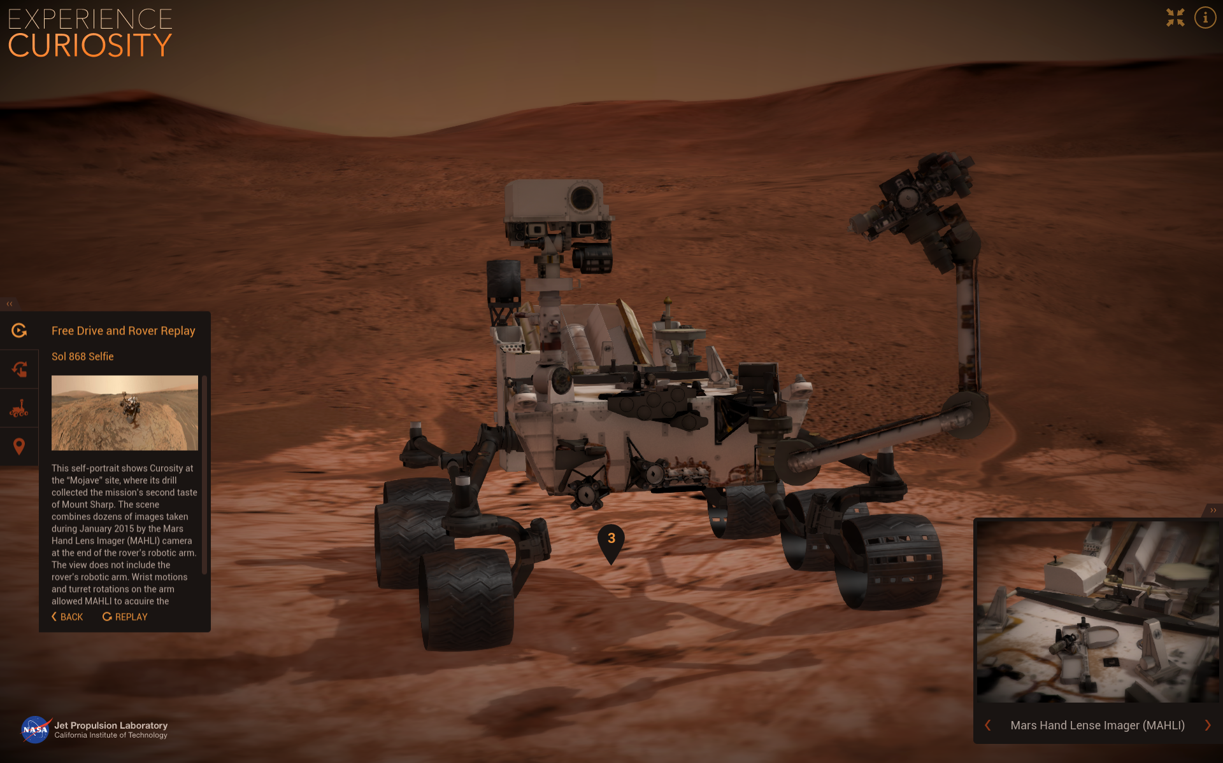
motivacija

Slide 4

GRAFIKA i HTML5
Platno (engl. canvas)
JavaScript
Grafički primitivi

Slide 5
Programski podržana grafika
Vlastiti engine
klase za rad s kamerom, grafičkim objektima i platnom
implementirano učitavanje grafičkih objekata
za računanje s vektorima koristi se posebna matematička biblioteka
Skripta za crtanje
HTML stranica

Slide 6

Webgl
Nije potrebno raditi zaseban engine
Nije potrebno koristiti matematičku biblioteku
Shaderi
Skripta za crtanje
treba implementirati funkcije za rad sa spremnicima
HTML stranica

Slide 7

Babylon.js
Moćan i jednostavan radni okvir nad WebGL-om
Engine je u potpunosti implementiran
Skripta za crtanje
Dovoljno je samo instancirati željene objekte
Engine se brine o fizici objekata – vektori se koriste samo pri instanciranju
HTML stranica
Dovoljno je samo platno

Slide 8
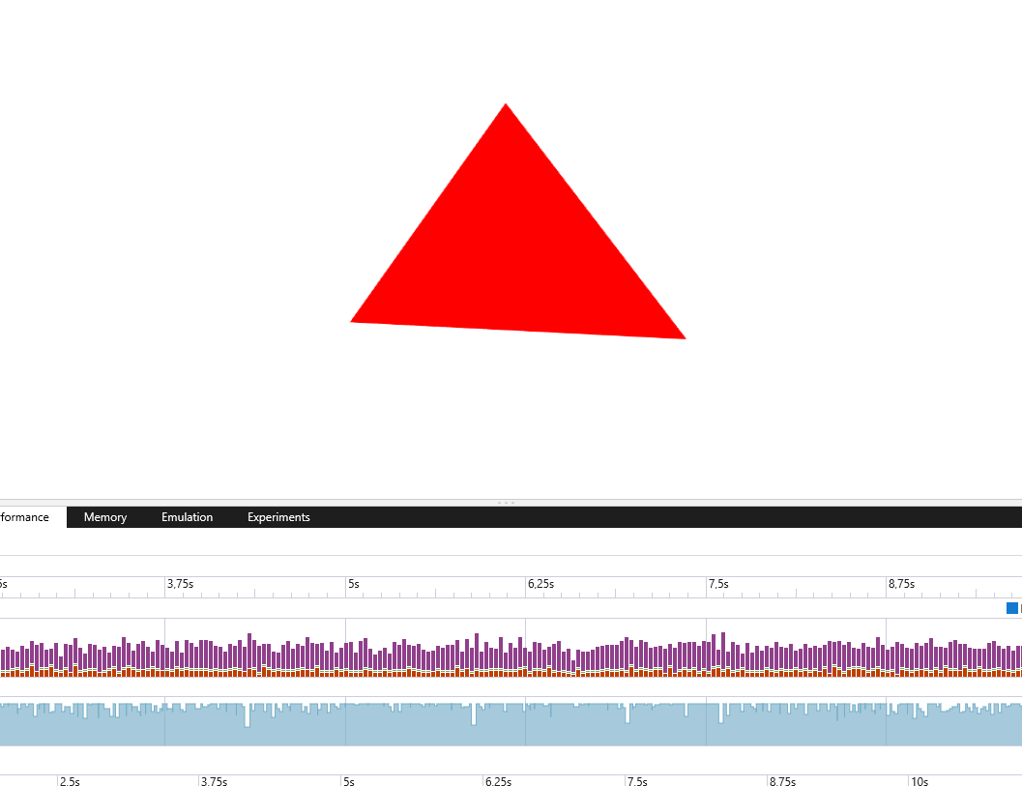
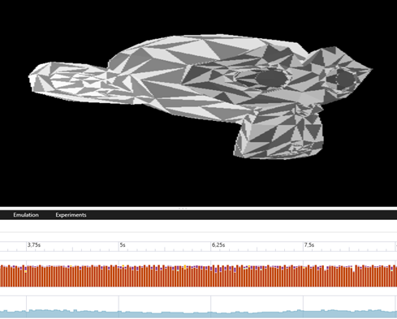
Što se je mjerilo?

Slide 9
USPOREDBA RJEŠENJA
Implementacija | Mjesto izvođenja | Brzina izvođenja | Jednostavnost izvedbe
Vlastiti engine | CPU | Sporo | Teško
WebGL | GPU | Brzo | Srednje
Babylon.js | GPU | Brzo | Lagano

Slide 10
Zaključak
Prelazak na grafičku karticu poboljšava performanse
Najbolje je koristiti gotov programski okvir za implementaciju

Slide 11

Hvala na pažnji!
Pitanja?

